Slide 1
Игра «Кузнечик»
Программное содержание: учить чисто интонировать нижнюю, среднюю и высокую ступень трезвучия.
Ход: спой, как кузнечик играет «ля», на том звуке, на какую он прыгнул по щелчку мыши.

Slide 2
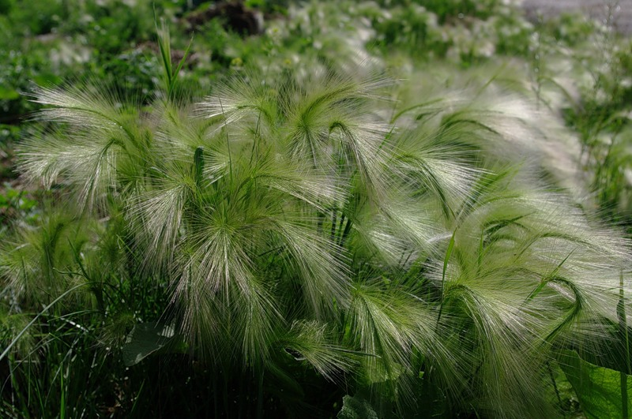
СОЛЬ
МИ
ДО

Slide 3
СОЛЬ
МИ
ДО

